Slide 1
Data Science & Analytics
Cem Bilge | Aralık 2022

Slide 2
Program
Data Scientist (DS) kimdir, ne yapar
Çalışma hayatı nasıl
Nasıl DS olunur

Slide 3
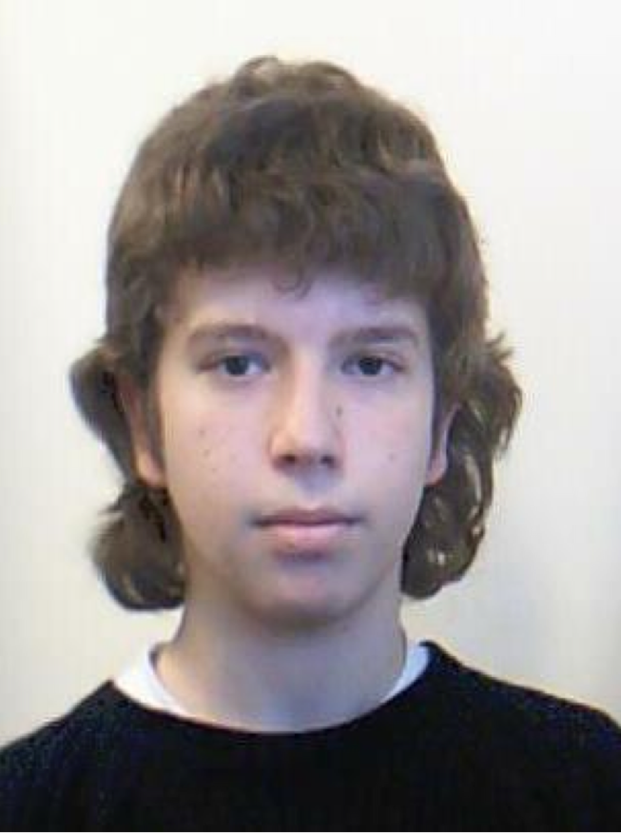
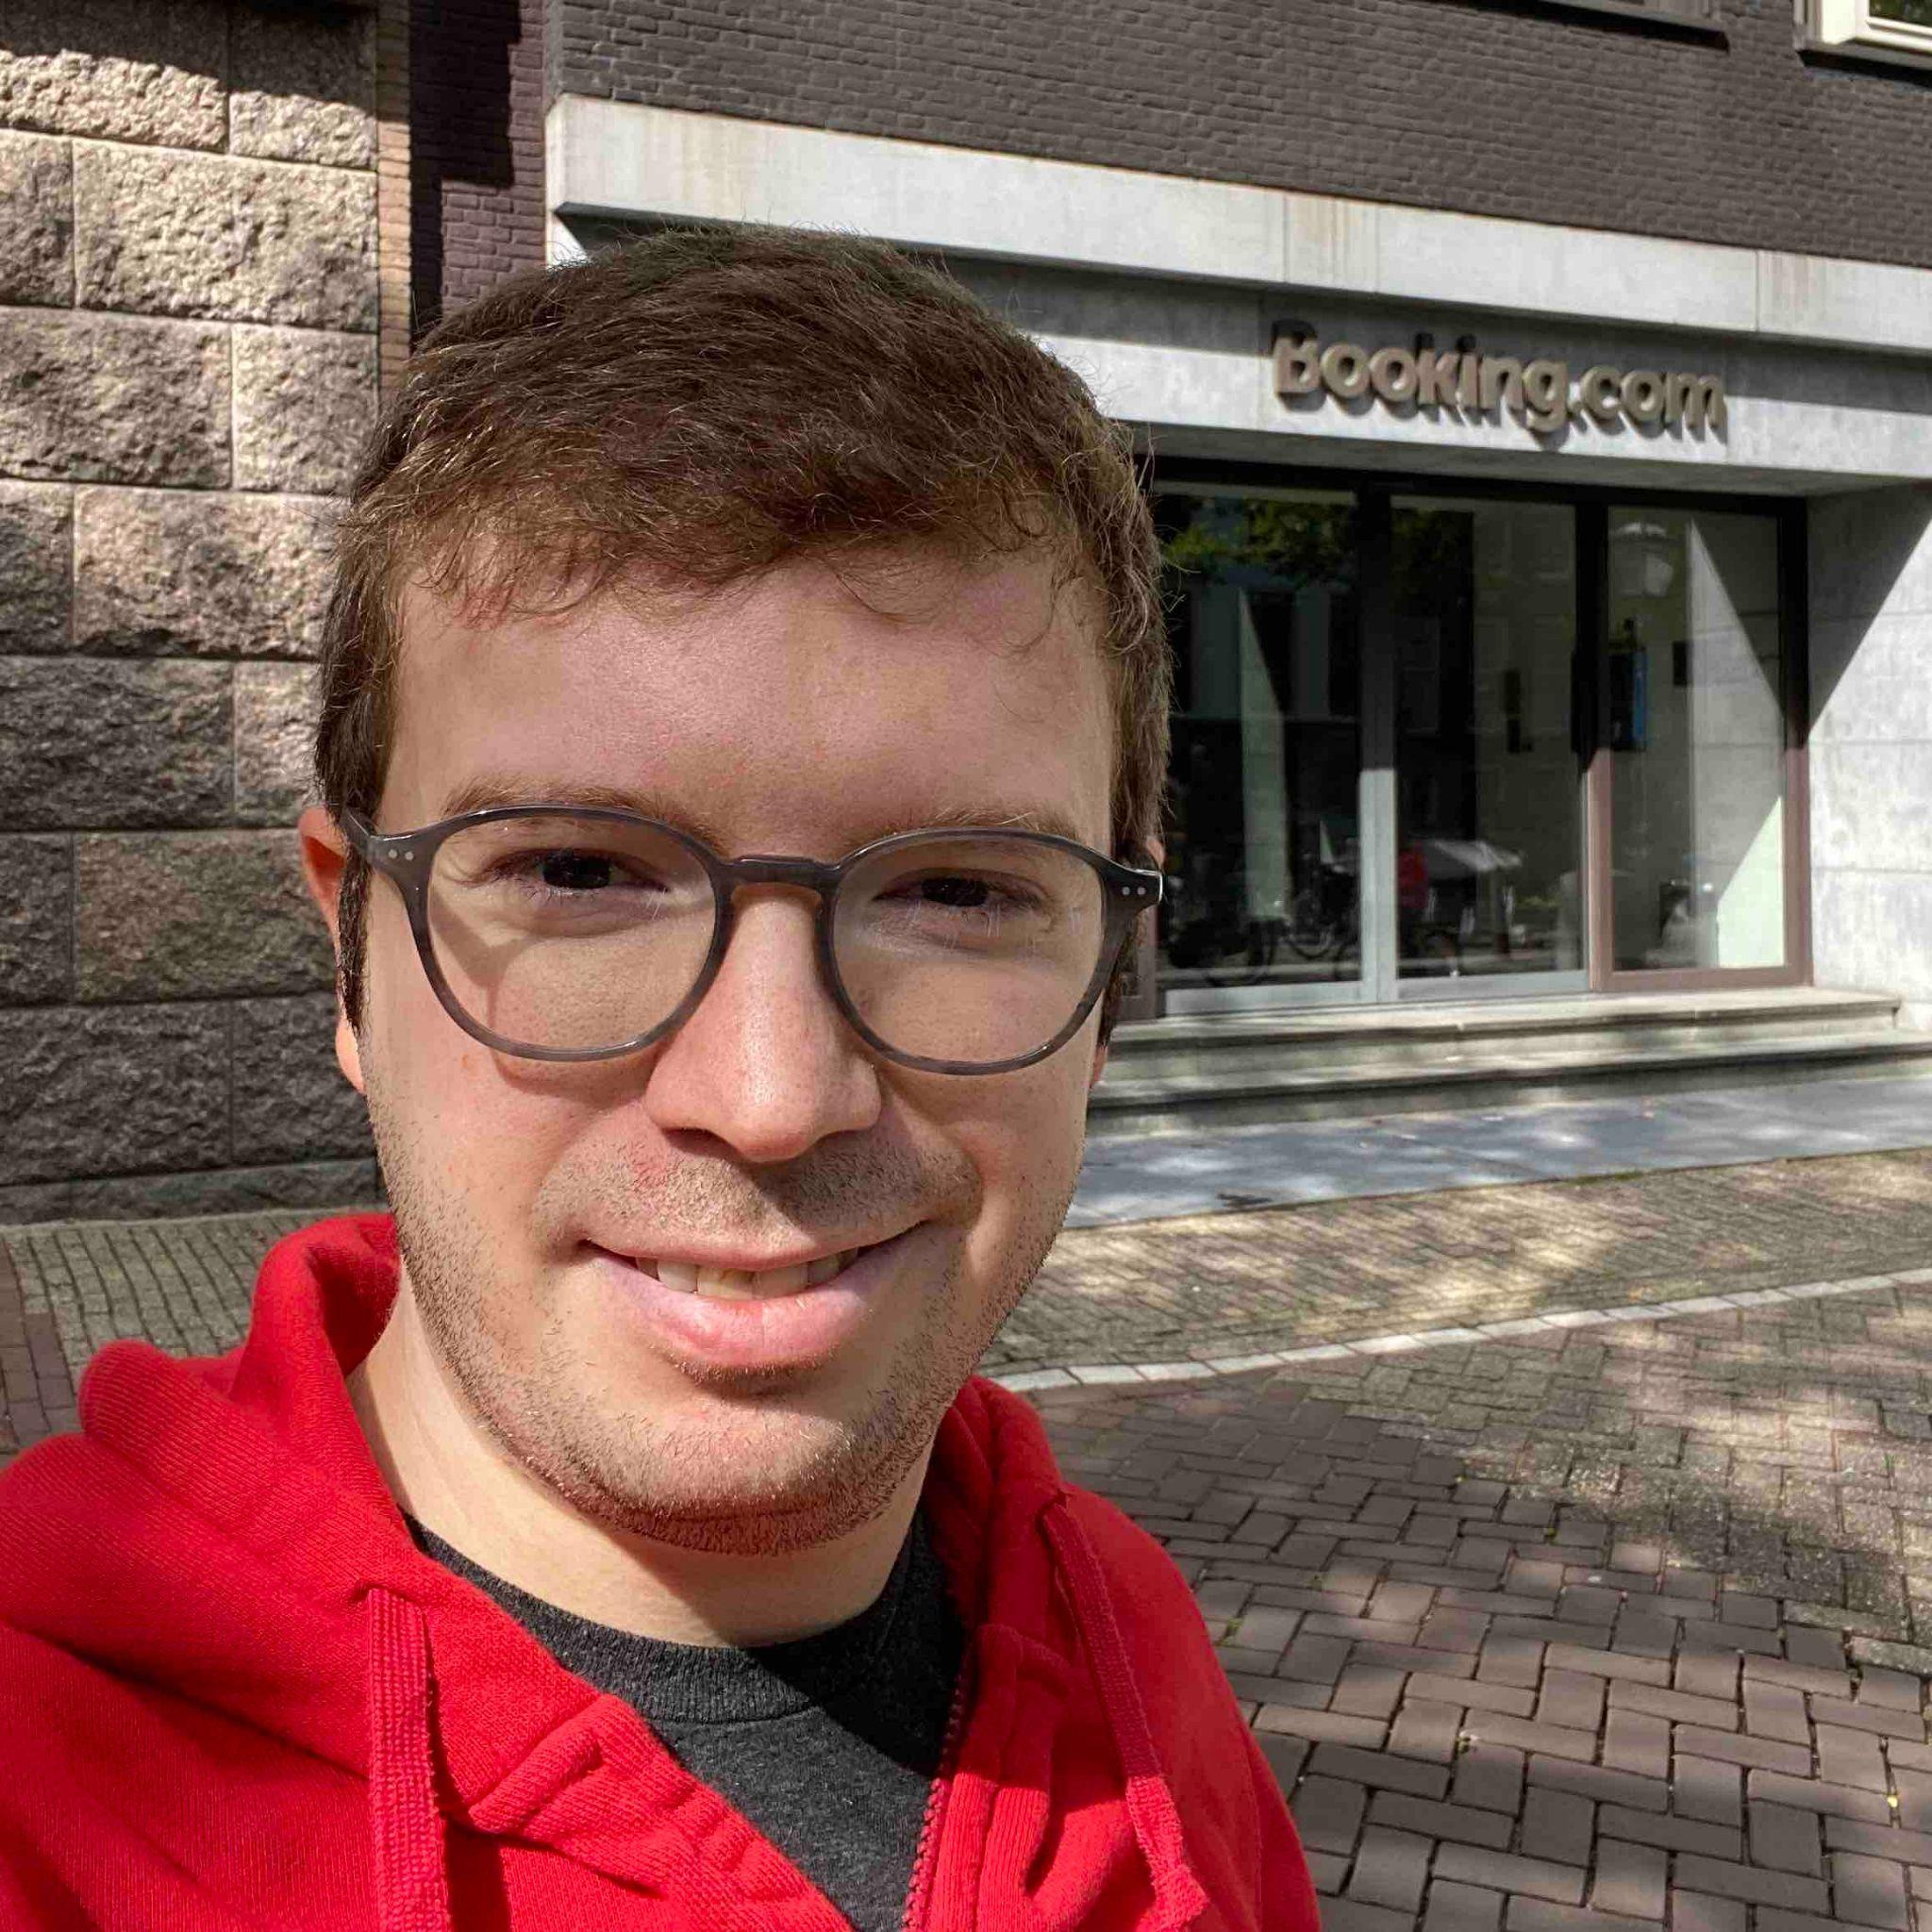
Ben Kimim (detaylar daha sonra)
2007 Koç Lisesi
2011 Boğaziçi Üni - Endüstri Müh.
~5 yıl Finans/Yatırım tecrübesi
~6 yıl Data Science tecrübesi
Mevcut pozisyon: Booking.com
Principal Data Science & Data Analytics

Slide 4
DS kimdir, ne yapar?

Slide 5
Temel yetenekler
İstatistik (ML dahil)
Veri Görselleştirme
Programlama
Veri tabanı ve akışı
TEKNİK
İş Bilgisi
İletişim
TİCARİ

Slide 6
İlgili bölümler
İstatistik ağır bölümler
Endüstri, ekonomi, ekonometri, temel bilimler (fizik, matematik vb.)
Programlama ağır bölümler
Bilgisayar, diğer mühendislikler, iklim, astrofizik vb
Master, PhD zorunlu değil ama çok talep ediliyor

Slide 7
Peki DS ne yapar?
Özetle: karmaşık soruları veri ile çözer
“Pazarlama bütçesini nereye harcayalım?”
“Hangi hisseye yatırım yapayım?”
“Yeni covid aşısı daha mı etkili?”
“Ürün sayfasında hangi yorumu gösterelim?”

Slide 8
Örnek 1 - Sepete ekle butonu
Soru: Teslim edilemiyorsa “Sepete Ekle” butonunu kaldırsak mı?

Slide 9
Örnek 1 - Sepete ekle butonu
Çözüm: Basit bir deneyle çözebiliriz!
Kullanıcıların yarısına göster yarısına gizle
Birkaç hafta boyunca takip et
Gizli grup belirgin şekilde daha çok para harcıyorsa herkese gizle
Peki ya bir fark görmezsek?

Slide 10
Örnek 2 - Üniversitenin değeri
Soru: Koç’a gitmek parasını çıkarıyor mu?

Slide 11
Örnek 2 - Üniversitenin değeri
Cevap: Çok daha zor bir soru, bir düşünelim
Elimizde çok detaylı veri olduğunu varsayarak;
Alternatifi nasıl tanımlıyoruz; Boğaziçi mi, Sabancı mı, benzer puanlı ortalama bir üniversite mi?
Tercih problemi; hangi öğrenciler Koç’u tercih ediyor?
Bölüm dağılımı, önceki yıllara göre not ortalaması nasıl
Getiriyi nasıl tanımlıyoruz, ilk işin maaşı mı, yirmi yıl toplam kazanç mı?
Bunların hepsini tanımladıktan sonra karmaşık bir modele sokarak “Koç’lu” olmanın parasal değerini çıkarabiliriz

Slide 12
Çalışma hayatı

Slide 13
Artıları Eksileri*
+
-
Çözecek enteresan problemler
Proje bazlı, genelde tek kişilik iş
Zeki takım arkadaşları
Yüksek talep / maaş
Nüans, belirsiz sonuçlar
Laf anlatma çabası, üstlerin bildiğini okuma eğilimi
Her saat proje düşünme
Güncel kalmak için yüksek efor
* Karakterinize göre değişebilir

Slide 14
Örnek proje
‘Sepete Ekle’ problemini uygulamaya koyarsak:
Ürün yöneticisiyle görüş, beyin fırtınası yap
Ön analiz; kaç kişi teslimat problemi yaşıyor, butonu kullanıyorlar mı vs.
Deney tasarımı; kaç kişiye ihtiyacımız var, kaç hafta sürmeli, potansiyel yan etkiler (mesela müşteri hizmetleri)
Yazılımcılar ile çalışarak veri takibinin düzgün yapıldığından emin ol
Veri akışını kur, istatistik testini yap
Raporlama, sunum vb

Slide 15
Çeşitli DS rolleri
Data Analyst
Data Scientist
ML Scientist
Temel odak:
Raporlama, dashboard
Durum analizi
Teknik yetenekler:
Tableau / PowerBI
SQL, veri sorgulama
Temel odak:
“Decision Scientist”
Deneyler
Açıklama hedefli modeller
Teknik yetenekler:
R / Python
İstatistik ağırlıklı
Temel odak:
Tahmin hedefli modeller
Modelin uygulamaya alınması
Teknik yetenekler:
Python (bazen R)
Mühendislik ağırlıklı

Slide 16
Nasıl DS olunur

Slide 17
Benim Sürecim
2007 Koç Lisesi
2011 Boğaziçi Üni - Endüstri Müh.
~5 yıl Finans/Yatırım tecrübesi
~6 yıl Data Science tecrübesi
Mevcut pozisyon: Booking.com
Principal Data Science & Data Analytics

Slide 18
Sıfırdan başlasam
Endüstri Mühendisliği oldukça yakın bir rol, yine seçerdim
Muhtemelen bir master yapardım
Daha erken Python veya R öğrenirdim
Özellikle Python her konuda “en iyi ikinci dil”
İsminde “DS” geçen herhangi bir role daha erken girerdim
“Satılacak” proje çıkarmaya bakardım, herhangi bir iş tanımında olabilir

Slide 19
Mülakat süreçleri
Not: yüz küsur işe alım mülakatı yaptım ama neredeyse hepsi Booking’de
Genelde size enteresan bir iş problemi verirler
Hangi saatte email gönderelim
Kimler arkadaşına tavsiye etmiş olabilir
Müşteri hizmetleri aramalarını ne etkiler
Kötü satıcıları nasıl buluruz
Programlama egzersizi yapanlar var, live coding olabilir
Proje çıkarmış olmanız önemli, detay sorabilirler
Role göre kitap bilgisi test edebilirler (“x modelinin detaylarını açıkla” gibi)
Eğer gerçek hayatta kullandıysanız hepsi oldukça kolay

Slide 20
Sorular

Slide 21
Teşekkürler
linkedin

